Slide 1
«Мягкая посадка»
натуральное хозяйство
товарное хозяйство
бартер
экономические блага
прибыль
выручка
переменные затраты
постоянные затраты
предпринимательство
акционерное общество
товарищество
индивидуальное предпринимательство
производительность труда
квалификация
производитель
потребитель
рациональный выбор
экономические стадии
виды бизнеса
заработная плата

Slide 2


Тема: «Деньги»

Slide 3
Тема: «Деньги»
ПЛАН урока:
1. История возникновения денег.
2. Функции денег.
3. Нумизматика.

Slide 4

Задание 2:
используя текст, заполните вторую колонку таблицы.
Предметы, используемые в качестве денег | Где использовались данные предметы в качестве денег
Быки
Рис
Чайные листья
Грецкие орехи
Табак
Ткани
Стеклянные бусы
Мех пушных животных
Зубы животных

Slide 5

Проверь себя
Предметы, используемые в качестве денег | Где использовались данные предметы в качестве денег
Быки | Греция
Рис
Чайные листья
Грецкие орехи
Табак
Ткани
Стеклянные бусы
Мех пушных животных
Зубы животных

Slide 6
Проверь себя
Предметы, используемые в качестве денег | Где использовались данные предметы в качестве денег
Быки | Греция
Рис | Китай, Япония
Чайные листья
Грецкие орехи
Табак
Ткани
Стеклянные бусы
Мех пушных животных
Зубы животных

Slide 7
Проверь себя
Предметы, используемые в качестве денег | Где использовались данные предметы в качестве денег
Быки | Греция
Рис | Китай, Япония
Чайные листья | Китай
Грецкие орехи
Табак
Ткани
Стеклянные бусы
Мех пушных животных
Зубы животных

Slide 8
Проверь себя
Предметы, используемые в качестве денег | Где использовались данные предметы в качестве денег
Быки | Греция
Рис | Китай, Япония
Чайные листья | Китай
Грецкие орехи | Тибет
Табак
Ткани
Стеклянные бусы
Мех пушных животных
Зубы животных

Slide 9
Проверь себя
Предметы, используемые в качестве денег | Где использовались данные предметы в качестве денег
Быки | Греция
Рис | Китай, Япония
Чайные листья | Китай
Грецкие орехи | Тибет
Табак | Африка, Индонезия
Ткани
Стеклянные бусы
Мех пушных животных
Зубы животных

Slide 10
Проверь себя
Предметы, используемые в качестве денег | Где использовались данные предметы в качестве денег
Быки | Греция
Рис | Китай, Япония
Чайные листья | Китай
Грецкие орехи | Тибет
Табак | Африка, Индонезия
Ткани | Африка, Америка
Стеклянные бусы
Мех пушных животных
Зубы животных

Slide 11
Проверь себя
Предметы, используемые в качестве денег | Где использовались данные предметы в качестве денег
Быки | Греция
Рис | Китай, Япония
Чайные листья | Китай
Грецкие орехи | Тибет
Табак | Африка, Индонезия
Ткани | Африка, Америка
Стеклянные бусы | Африка, Южная Америка
Мех пушных животных
Зубы животных

Slide 12
Проверь себя
Предметы, используемые в качестве денег | Где использовались данные предметы в качестве денег
Быки | Греция
Рис | Китай, Япония
Чайные листья | Китай
Грецкие орехи | Тибет
Табак | Африка, Индонезия
Ткани | Африка, Америка
Стеклянные бусы | Африка, Южная Америка
Мех пушных животных | Сибирь, Северная Америка
Зубы животных

Slide 13
Проверь себя
Предметы, используемые в качестве денег | Где использовались данные предметы в качестве денег
Быки | Греция
Рис | Китай, Япония
Чайные листья | Китай
Грецкие орехи | Тибет
Табак | Африка, Индонезия
Ткани | Африка, Америка
Стеклянные бусы | Африка, Южная Америка
Мех пушных животных | Сибирь, Северная Америка
Зубы животных | Новая Гвинея

Slide 14
Задание 3:
заполните сравнительную таблицу
Предметы, выступающие в роли денег | Компактность | Делимость | Долговечность
Соль
Рыба
Ракушки
Медные монеты

Slide 15
Проверь себя
Предметы, выступающие в роли денег | Компактность | Делимость | Долговечность
Соль | -
Рыба | -
Ракушки | -
Медные монеты | +

Slide 16
Проверь себя
Предметы, выступающие в роли денег | Компактность | Делимость | Долговечность
Соль | - | -
Рыба | - | -
Ракушки | - | -
Медные монеты | + | +

Slide 17
Проверь себя
Предметы, выступающие в роли денег | Компактность | Делимость | Долговечность
Соль | - | - | +
Рыба | - | - | -
Ракушки | - | - | +
Медные монеты | + | + | +

Slide 18
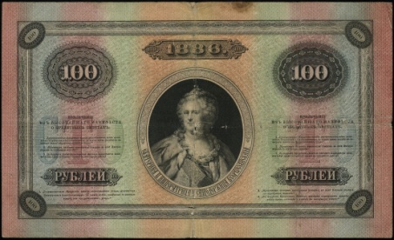
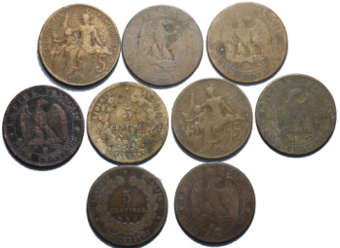
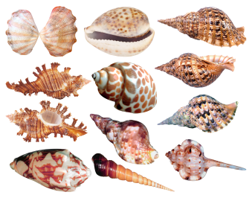
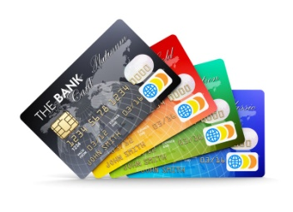
Задание 4:
рассмотрите рисунки и расставьте деньги в хронологической последовательности их появления.
А.
Б.
В.
Г.
1 | 2 | 3 | 4

Slide 19
Проверь себя
1 | 2 | 3 | 4
В | Б | А | Г

Slide 20
1. История возникновения денег
При обмене одного _______ на другой у человека появилась необходимость в _______. У разных _______ существовали разные формы денег. Однако постепенно, из-за долговечности, ____________ и делимости, люди повсеместно стали использовать ___________ в качестве денег.
Слова для справок:
металл
товар
деньги
народы
компактность

Slide 21
1. История возникновения денег
При обмене одного товара на другой у человека появилась необходимость в деньгах. У разных народов существовали разные формы денег. Однако постепенно, из-за долговечности, компактности и делимости, люди повсеместно стали использовать металлы в качестве денег.

Slide 22


Slide 23
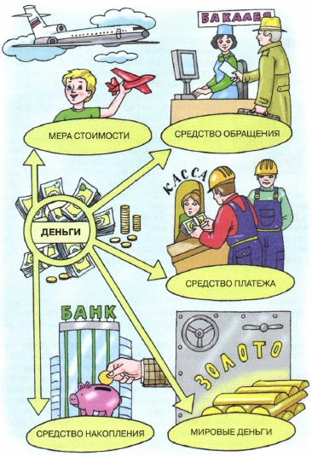
Функции денег

Slide 24
Задание 6:
соотнесите примеры с функциями денег
Функция | Пример
1. Мера стоимости
2. Средство обращения
3. Средство платежа
4. Средство накопления
5. Мировые деньги

Slide 25
Проверь себя
Функция | Пример
1. Мера стоимости | 2
2. Средство обращения | 3
3. Средство платежа | 1, 4
4. Средство накопления | 5
5. Мировые деньги | 6

Slide 26
2. Функции денег
Деньги выполняют разные функции: ________________
__________________________________________________________________________________________________.

Slide 27
2. Функции денег
Деньги выполняют разные функции: мера стоимости, мировые деньги, средство накопления, средство обращения, средство платежа.

Slide 28
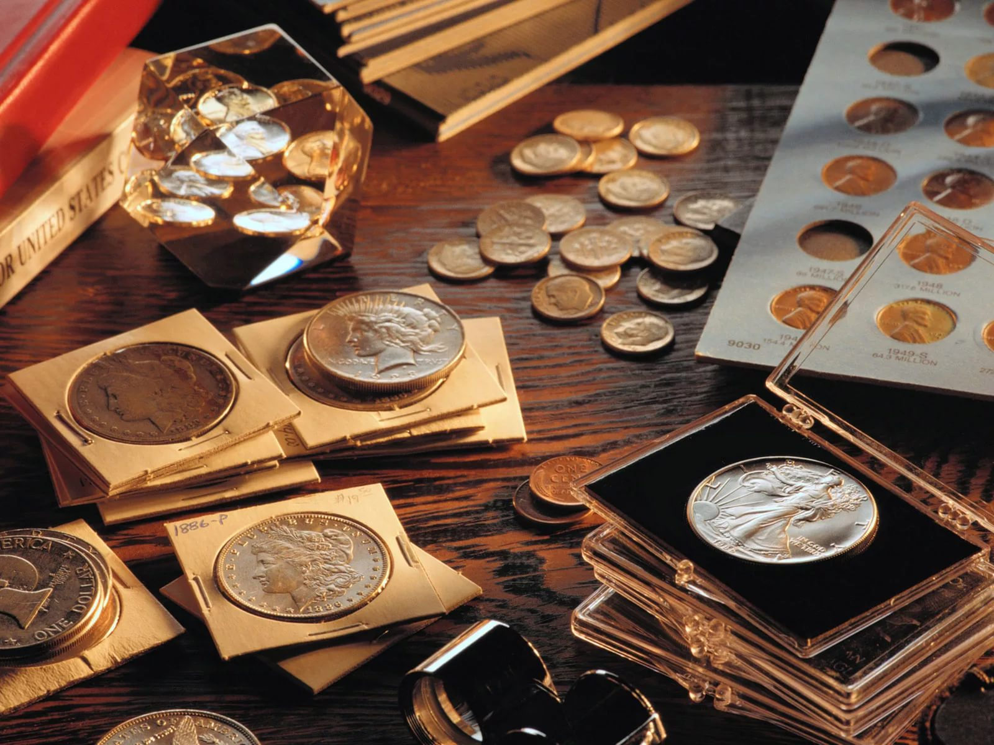
Нумизматика (от лат. «nomisma» — монета) - вспомогательная историческая дисциплина, изучающая историю монетной чеканки и денежного обращения по монетам.

Slide 29
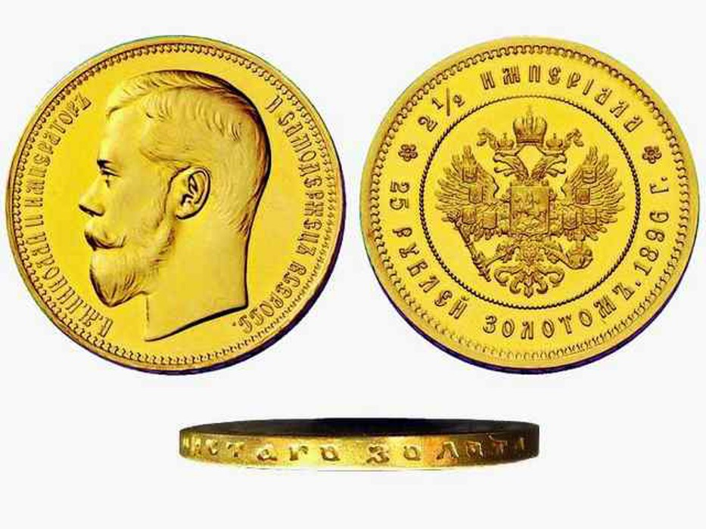
Аверс – лицевая сторона монеты, на которой указывают номинал.
Реверс – оборотная сторона монеты, на которой помещают герб государства.
Легенда – надписи на монете.
Гурт – боковая поверхность монеты.

Slide 30
3. Нумизматика
Нумизматы - собиратели ценных старинных монет. Монеты несут в себе много информации и считаются важным историческим источником.

Slide 31
Тема: «Деньги»
ПЛАН урока:
1. История возникновения денег.
2. Функции денег.
3. Нумизматика.

Slide 32

Обязательное:
1. п. 13 (читать, пересказывать)
2. стр. 11 (отвечать на вопросы устно)
Дополнительное (по желанию):
стр. 112 задание № 4.

